Slide 1

COHESION AND COHERENCE
Teacher Cristiane de Brito Cruz

Slide 2
COHESION AND COHERENCE
What is Cohesion & Coherence?
Cohesion and coherence aren't too difficult to explain. Cohesion refers to connectivity in a text. Coherence refers to how easy it is to understand the writing.
Coesão e coerência não são muito difíceis de explicar. Coesão se refere à conectividade em um texto. Coerência refere-se à facilidade de compreensão da escrita.
https://gordonscruton.blogspot.com/2011/08/what-is-cohesion-coherence-cambridge.html

Slide 3
Exemplos
"My favourite colour is blue. I like it because it is calming and it relaxes me. I often go outside in the summer and lie on the grass and look into the clear sky when I am stressed. For this reason, I'd have to say my favourite colour is blue.”
Minha cor favorita é azul. Eu gosto porque é calmante e me relaxa. Costumo sair no verão, deitar na grama e olhar para o céu claro quando estou estressado. Por esse motivo, devo dizer que minha cor favorita é azul.
Este texto é coerente e tem coesão. Por que razão?
Algumas palavras estão interconectadas fazendo com o que o texto fique “costurado”, “amarrado” e você possa fazer as relações entre elas. Por exemplo:

Slide 4
Exemplos
"My favourite colour is blue. I like it because it is calming and it relaxes me. I often go outside in the summer and lie on the grass and look into the clear sky when I am stressed. For this reason, I'd have to say my favourite colour is blue.“
My – I – me (todas se referem a pessoa “eu” e todas se referem a quem escreve o texto, ou seja, ao autor.
Blue – it – it retoma a cor azul de modo a não precisarmos repetir a mesma palavra no texto.
Clear sky – blue – relaxes – stressed – através de nosso conhecimento de mundo (background) sabemos que a cor azul do céu num dia de sol, sem nuvens, representa “calma”, neste caso temos a coerência do texto.
This reason – conecta com tudo o que foi dito, retoma o texto e faz com que o leitor ligue as ideias, dá coesão e também coerência.

Slide 5
Exemplos
Agora veja um texto parecido que carece de coerência:
"My favourite colour is blue. Blue sports cars go very fast. Driving in this way is dangerous and can cause many car crashes. I had a car accident once and broke my leg. I was very sad because I had to miss a holiday in Europe because of the injury.”
"Minha cor favorita é azul. Os carros esportivos azuis andam muito rápido. Dirigir dessa maneira é perigoso e pode causar muitos acidentes de carro. Eu sofri um acidente de carro uma vez e quebrei a perna. Fiquei muito triste porque tive que perder um feriado em Europa por causa da lesão."

Slide 6
Exemplos
Um texto sem coerência será um texto que você não compreende ou cujas ideias não parecem ter ligação entre si ou falta uma certa “lógica” na sequência dos fatos. Neste exemplo dado, se fosse o caso de uma conversa informal, talvez a compreensão pudesse ser estabelescida, mas certamente que quem falasse o texto iria ouvir “você está misturando os assuntos!”.
Um texto sem coerência é um texto difícil de se compreender. No exemplo dado o texto tem coesão por que as ligações entre as palavras existem, apesar de não ter ligação entre as ideias. Vejamos um texto sem coesão:

Slide 7
Exemplos
"My favourite colour is blue. I'm calm and relaxed. In the summer I lie on the grass and look up.”
"Minha cor favorita é o azul. Estou calmo e relaxado. No verão, deito na grama e olho para cima.”
Neste caso você até compreende o texto, ou seja, ele tem coerência, mas as frases carecem de “conectivos”, estão soltas e para um texto escrito isto não deve ser feito.

Slide 8
Exemplos
Vamos adicionar palavras que se referem a outras a este texto para dar a devida coesão:
"My favourite colour is blue. I'm calm and relaxed. In the summer I lie on the grass and look up.”
"My favourite colour is blue. It makes me calm and relaxed to look at the blue sky. In the summer I lie on the grass and look up to it.”
It – está refere-se a cor na primeira frase, depois refere-se ao céu.

Slide 9
Textual reference
What is a textual referent?
Referential words like above/below, preceding/ following and overleaf describe location within a document and offer guidance for the reader. These words have no real meaning within the text, but indicate to the reader other parts of the text. Some words (above, following) are often used in informal and formal texts. Other words (aforementioned, hereinafter) are used mainly in very formal texts, for example legal documents.
https://www.englishclub.com/writing/textual-reference.htm

Slide 10
Textual reference
O que é um referente textual?
Palavras de referência como acima/abaixo, precedente/seguinte e no verso descrevem a localização em um documento e oferecem orientação para o leitor. Essas palavras não têm significado real dentro do texto, mas indicam ao leitor outras partes do texto. Algumas palavras (acima, a seguir) são frequentemente usadas em textos formais e informais. Outras palavras (acima mencionadas, a seguir) são usadas principalmente em textos muito formais, por exemplo, documentos legais.
https://www.englishclub.com/writing/textual-reference.htm

Slide 11
Referentes textuais podem ser palavras simples e que conectam-se com outras palavras para que não precisemos repeti-las como no exemplo de “it” que vimos nos textos anteriores. Estas palavras também podem se referir à ideias no texto, como vimos o caso de “this”. O importante é que você identifique à que palavra ou expressão ou frase estes “referentes” estão ligados. Em inglês algumas palavras que servem para fazer referência a outras são os pronomes.

Slide 12

Personal Pronouns
Referem-se aos nomes
The Personal Pronouns:
I, me, us, we, you, he, him, she, her, it, them, they
Example
Colonel Mustard was invited to the
party at Mrs. Witherspoon’s mansion,
but he didn’t want to go alone.

Slide 13
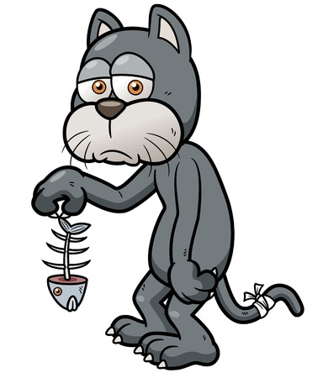
Possessive Pronouns
Dão a ideia de posse, referem-se tanto a nomes quanto a pronomes pessoais.
The Possessive Pronouns:
My, mine, our, ours, your, yours, his, her, hers, their, theirs, its
Example
Mr. Whiskers was disappointed with
his dinner.

Slide 14
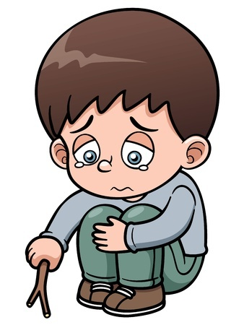
Reflexive Pronouns
Referm-se a nomes, sujeitos da frase.
The Reflexive Pronouns:
Myself, ourselves, yourself, yourselves, himself, herself, themselves, itself
Example
Andre just wanted to be by himself.

Slide 15

Relative Pronouns
Iniciam orações relativas, explicativas, etc. Significam “que” “quem” “cujo/a,s” etc.
The Relative Pronouns:
That, who, whom, whose, which, whoever,
whomever, whichever
Example
The pirate captain, who had never
seen the inside of a schoolroom,
struggled to read the ransom note.

Slide 16

Demonstrative Pronouns
Demonstram localização, retomam o que foi dito.
The Demonstrative Pronouns:
This, that, these, those
Example
“This is my favorite book about
unicorns,” said Patrick.

Slide 17

Indefinite Pronouns
Referem-se a nomes (pessoas, objetos).
The Indefinite Pronouns:
Another, all, any, anybody, anyone, anything, both, each,
either, enough, everybody, everyone, everything, few,
fewer, less, little, many, more, most, much, neither,
none, nothing, one, other, others, several, some,
somebody, someone, something, such
Example
Office Ramirez heard something moving
behind the dumpster.

Slide 18

Interrogative Pronouns
Referem-se a nomes (pessoas, objetos). Iniciam perguntas.
The Interrogative Pronouns:
Who, whom, what, which, whose
Example
What’s inside of that
treasure chest?

Slide 19
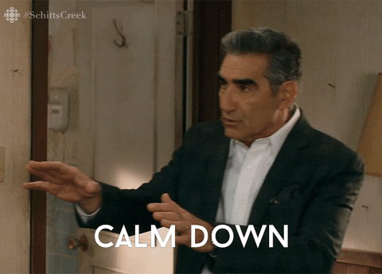
Calma!!!
Você não precisa aprender todos eles de uma vez, basta identificar no texto e tentar achar a qual palavra estes pronomes se referem.

Slide 20
Observe o texto abaixo e indique os referentes das palavras em destaque (no momento síncrono de segunda farei a correção)
Acesse o texto:
https://www.short-story.me/stories/crime-stories/228-that-s-not-my-wife
Separe os 3 primeiros parágrafos;
Identifique os pronomes e outras palavras que são referentes textuais;
Indique a que elas se referem.

